Slide 1
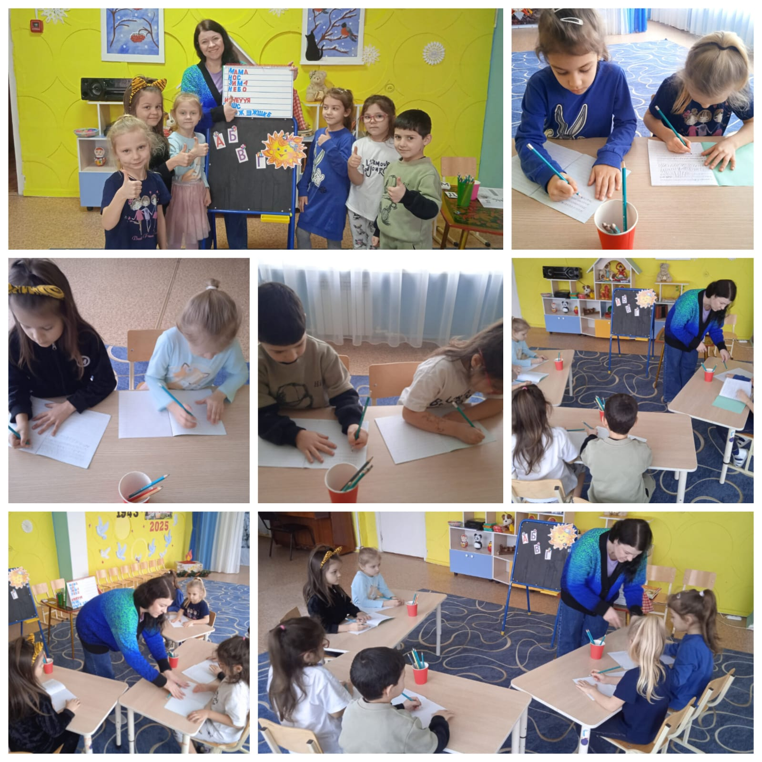
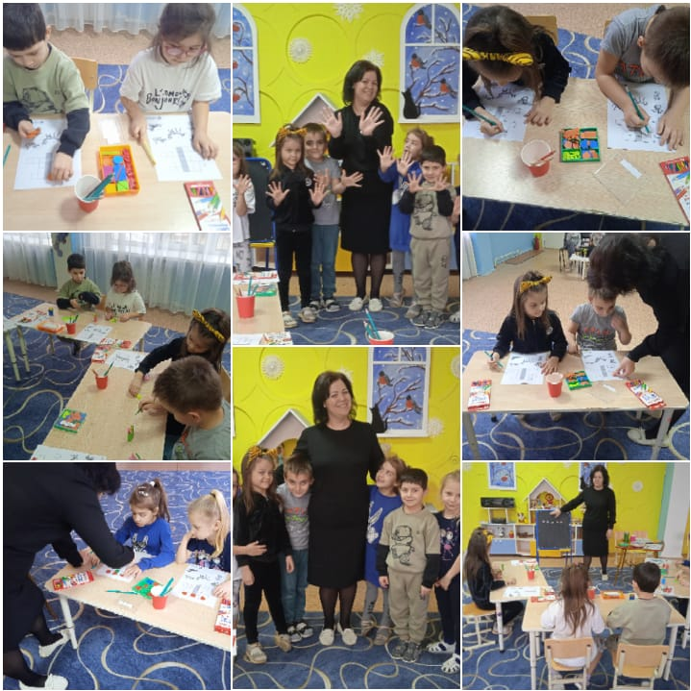
муниципальное дошкольное образовательное учреждение
«Детский сад № 358 Тракторозаводского района Волгограда»
Платные образовательные услуги
2024 - 2025 учебный год

Slide 2
ПОУ Организовано:
400006,
г. Волгоград,
ул. им. Дегтярева, 14

Slide 3

Нормативно-правовая база МОУ, регламентирующая организацию платных образовательных услуг
• 1.1.Устав МОУ, лицензия на право ведения образовательной деятельности. Лицензия на образовательную деятельность от 21.04.2016 № 415 серия 34ЛО1 № 0001238
• 1.2. Положение об оказании платных образовательных услуг, утверждено приказом от 30.08.2024 № 95, согласовано на Совете МОУ от 30.08.2024 № 95 №1;
• 1.3. Положение о контроле качества платных образовательных услуг утверждено приказом от 30.08.2024 № 95, согласовано на Совете МОУ от 30.08.2024 №1;
• 1.4. Положение о порядке привлечения и использования средств, полученных от приносящей доход деятельности МОУ утверждено приказом от 01.09.2021 № 88, согласовано на Совете МОУ от 01.09.2021 №1;
• 1.5. Положение об оплате труда работников, занятых организацией и оказанием платных образовательных услуг утверждено приказом от 29.12.2023 № 93, согласовано на Совете МОУ от 29.12.2023 №3;
• 1.6. Порядок приема на обучение по образовательным программам дополнительного образования, оказываемым на платной основе утверждено приказом от 30.08.2024 № 95, согласовано на Совете МОУ от 30.08.2024 №1
Notes:
1 ВАРИАНТ

Slide 4
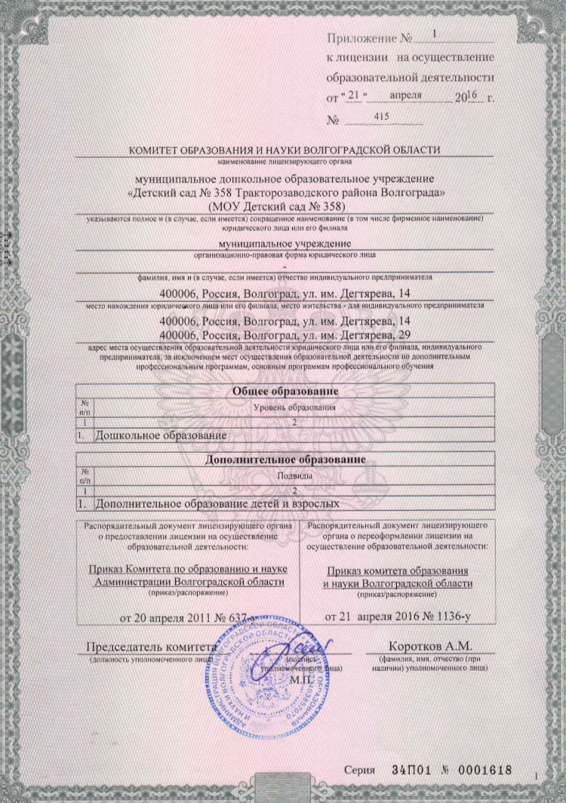
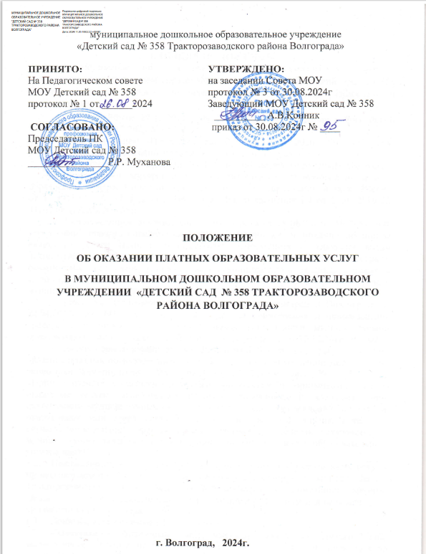

Slide 5
Организационно-правовые условия оказания платных образовательных услуг.
• Штатное расписание МОУ утверждено приказом от 02.09.2024 г. № 193-к, согласовано с начальником ТТУ ДОАВ.
• Тарификация педагогических работников, занятых оказанием платных образовательных услуг утверждено приказом от 02.09.2024 г. № 193, согласовано председателем профсоюзного комитета.
• План оказания платных образовательных услуг, предоставляемых МОУ утвержден приказом от 02.09.2024 г. № 1-П, содержит:
- наименование направления платной образовательной деятельности;
- наименование платной образовательной услуги (курс, кружок, объединение, программа);
- характеристику платной образовательной услуги (продолжительность 1 занятия в минутах;
- количество занятий в неделю, продолжительность курса в месяцах, индивидуальные или групповые, если групповые - количество чел. в группе);
- получатели услуги.
• Перечень и объемы оказания платных образовательных услуг, предоставляемых сверх установленного муниципального задания в проверяемый период, утвержден приказом от 02.09.2024 г. № 1-П, согласован с начальником ТТУ ДОАВ, содержит:
- наименование направления платной образовательной деятельности;
- наименование платной образовательной услуги (курс, кружок, объединение, программа);
- получатели услуги;
- характеристика платной образовательной услуги (продолжительность 1 занятия, продолжительность учебного курса (программы) (общее количество занятий за год для 1 потребителя);
- объем платных образовательных услуг в натуральном выражении (планируемое количество групп, общее планируемое количество потребителей услуги (по всем группам), чел., общий планируемый объем услуги).

Slide 6
• Приказ:
- Приказы по организации платных образовательных услуг за проверяемый период:
- Приказ об организации платных образовательных услуг на учебный год от 02. 09. 2024 г. № 1;
- Приказ о комплектовании групп по платным образовательным услугам от 02. 09. 2024 г. № 15-П;
- Приказы о зачислении (отчислении) воспитанников по платным образовательным услугам, переводе в другой кружок, приказы издаются на основании заявлений родителей;
-Приказы о приеме на работу работников по оказанию платных образовательных услуг от 02. 09. 2024 г., на основании личных заявлений работников, принято 13 сотрудников.
• Заключены трудовые договоры с работниками, занятых организацией и оказанием платных образовательных услуг от 02. 09. 2024 г.
• Должностные инструкции работников, оказывающих платные образовательные услуги разработаны заведующим МОУ Детского сада в соответствии с Профстандартом от 02. 09. 2024 г.
• Табели учета рабочего времени по оказанию платных образовательных услуг ведутся ежемесячно в соответствии с графиком работы педагогов и расписания кружков.
• Заявления родителей (законных представителей) на оказание платных образовательных услуг от 02. 09. 2024 г.
• Договоры на оказание платных образовательных услуг с родителями (законными представителями) воспитанников заключены от 02. 09. 2024 г. в количестве 34, от 03. 09. 2024 г. - 4, от 04. 09. 2024 г. - 9, от 05. 09. 2024 г. - 1, от 09. 09. 2024 г. - 3, от 10. 09. 2024 г. - 6, от 16. 09. 2024 г. - 10, от 19. 09. 2024 г. - 6, от 01. 10. 2024 г. - 13, от 07. 10. 2024 г. - 4, от 01. 11. 2024 г. - 1.
Имеются реестры договоров.
• Журнал:
-Журнал регистрации приказов по оказанию платных образовательных услуг начат 02.09.2024 г.;
-Журнал регистрации трудовых договоров с работниками по платным образовательным услугам начат 02. 09. 2024 г.;
-Журнал регистрации договоров с родителями (законными представителями) на оказание платных образовательных услуг начат 02. 09. 2024 г.

Slide 7
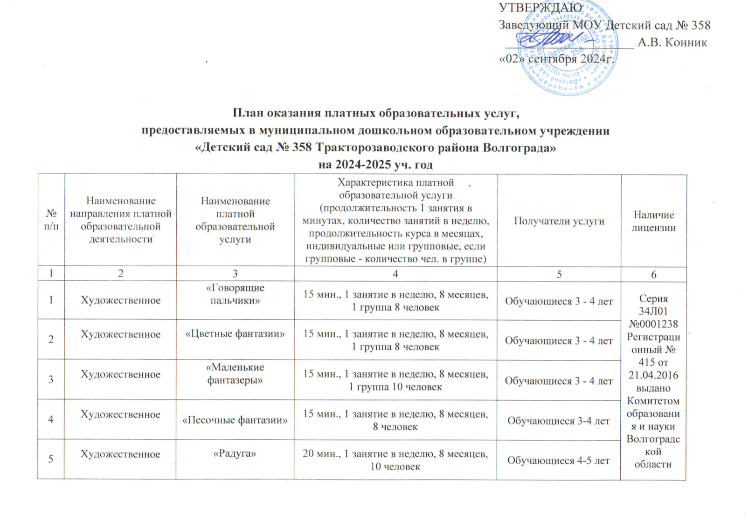
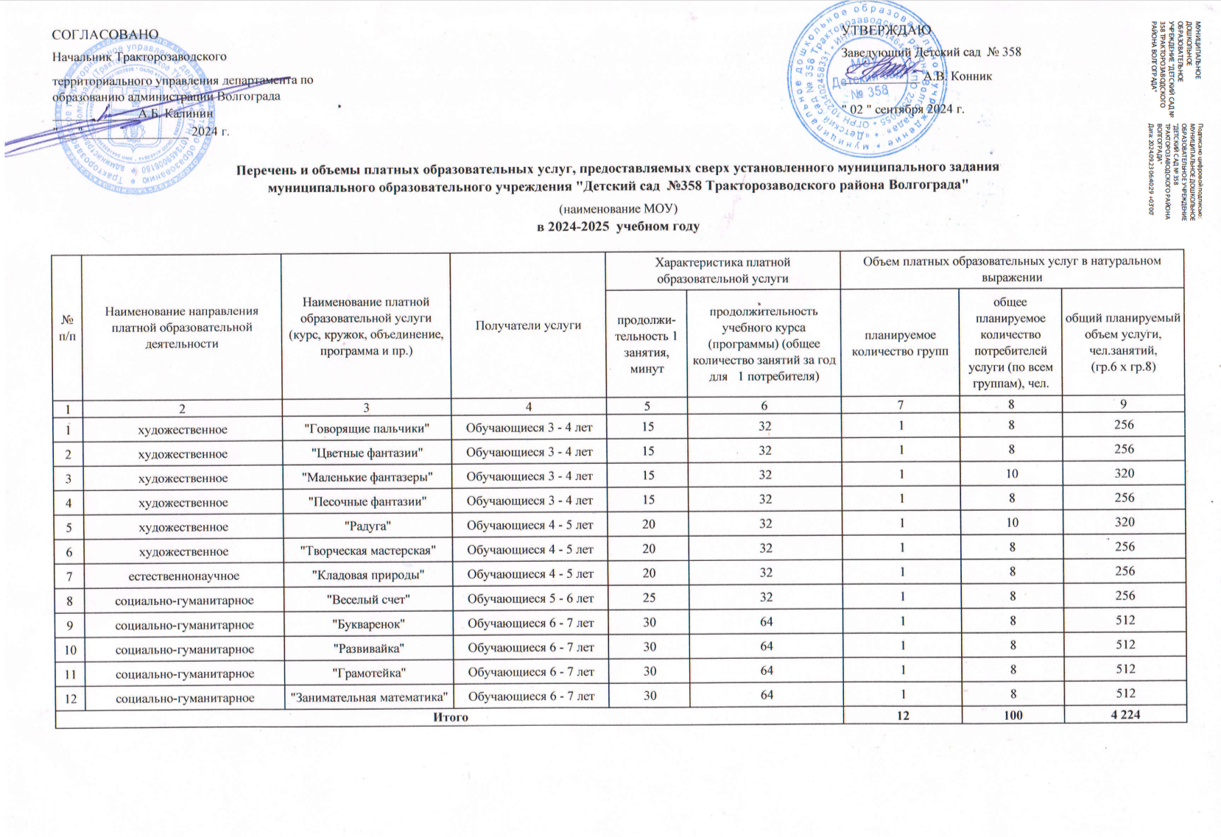
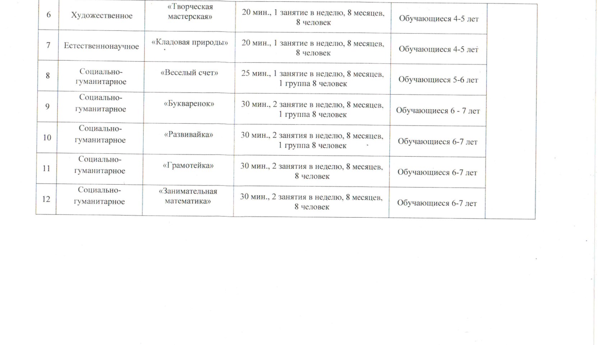

Slide 8
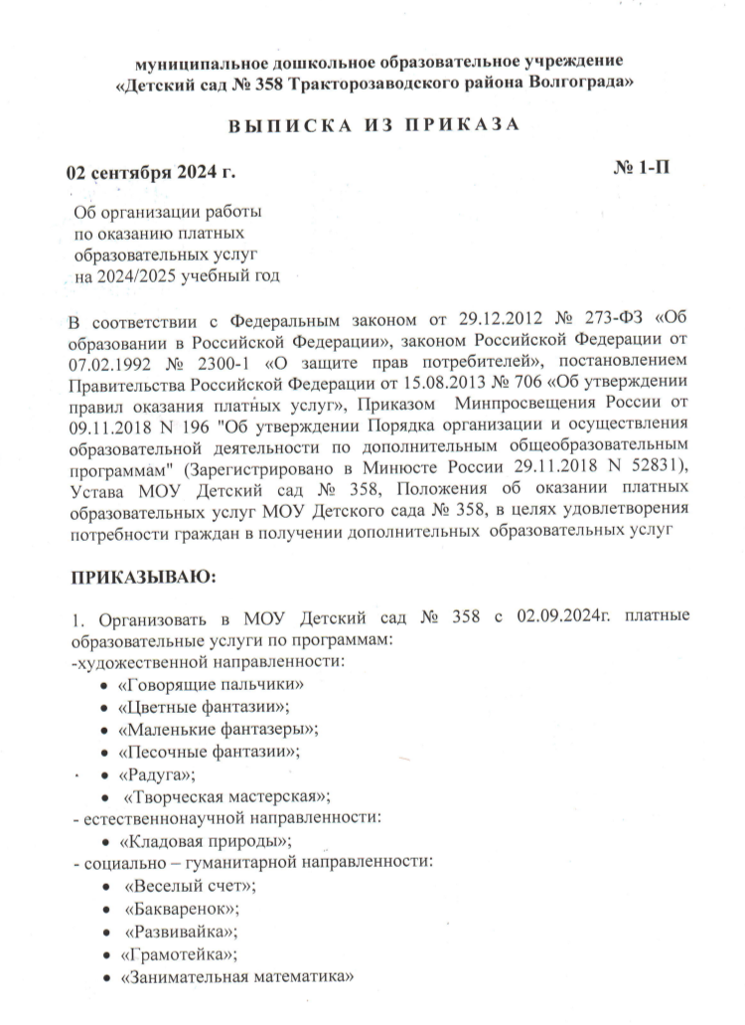
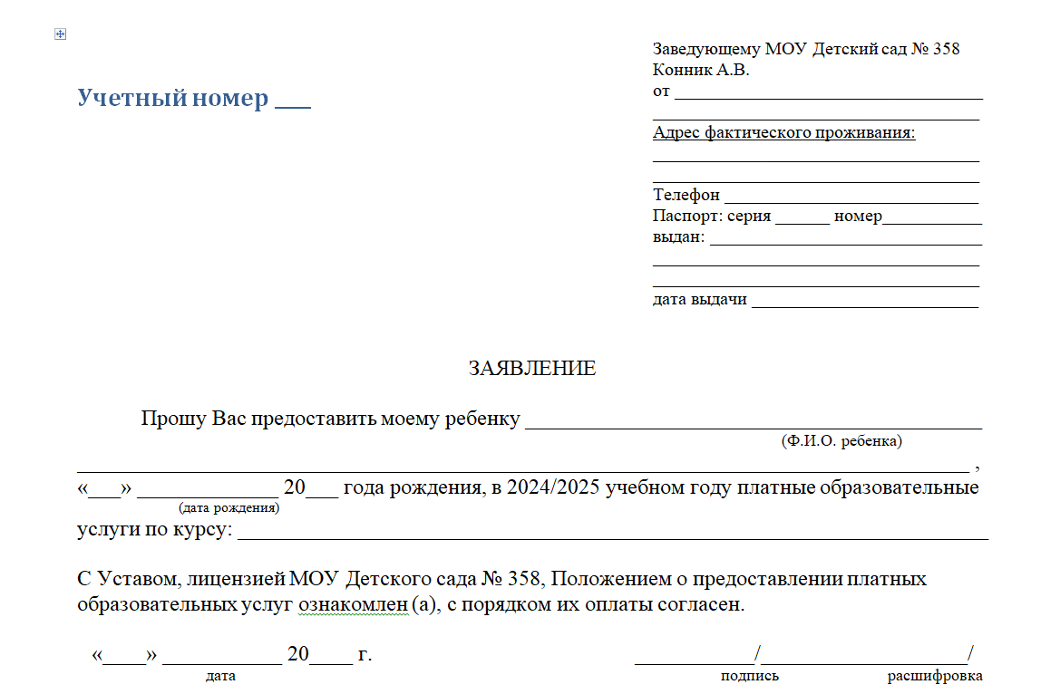

Slide 9
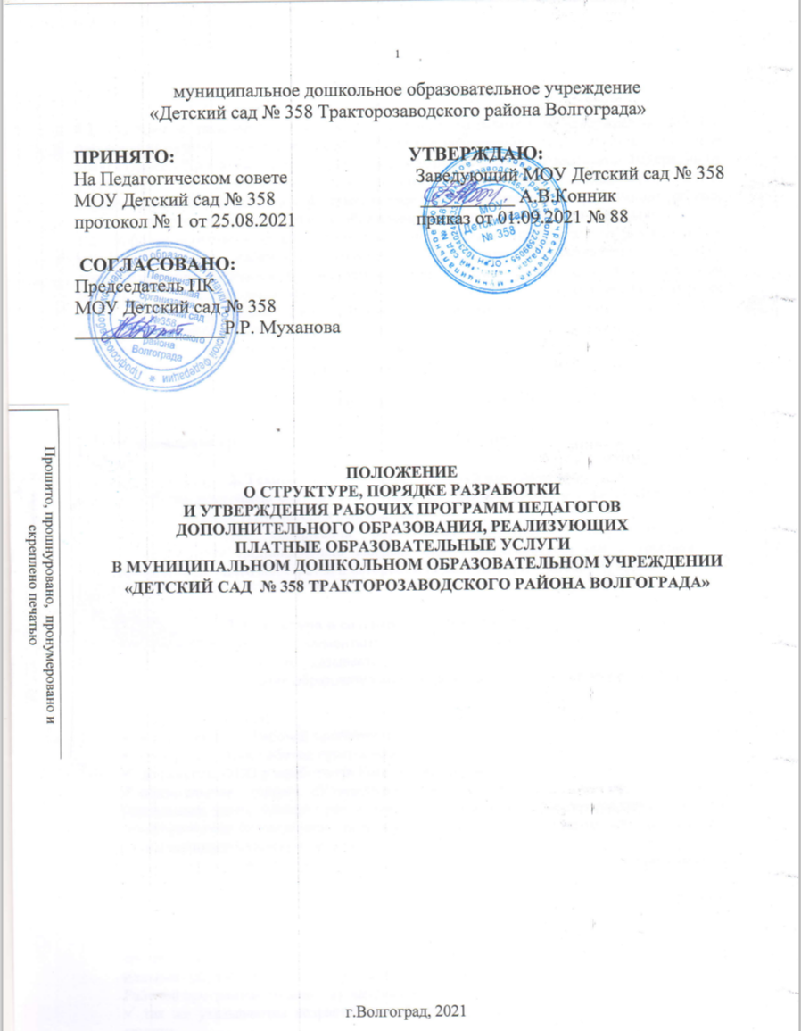
Программно-методические условия предоставления платных образовательных услуг.
Структура и содержание рабочих программ дополнительного образования по оказанию платных образовательных услуг – (12 программ) разработаны в соответствии с «Положением о рабочей программе дополнительной общеобразовательной программы», в каждой программе имеется пояснительная записка, определены цели и задачи, разработано календарно-тематическое планирование с учетом почасового распределения материала в течение учебного года; содержание каждой из программ находится за пределами образовательной программы МОУ Детский сад № 358.

Slide 10
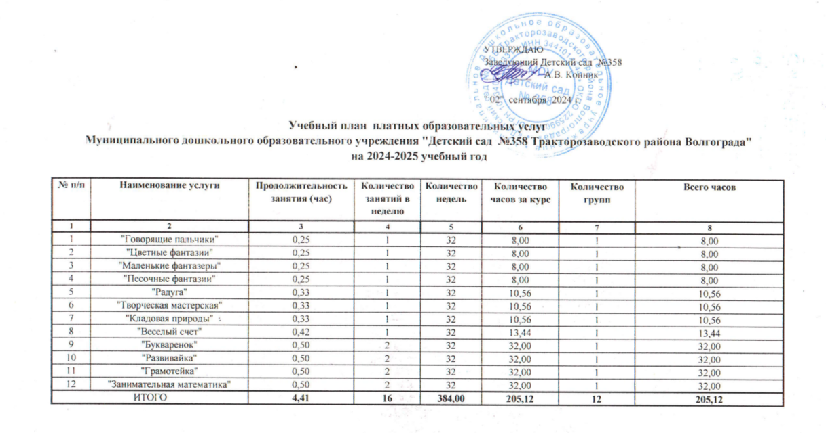
Учебный план занятий платных образовательных услуг разработан в соответствии с нормативно-правовыми документами, включает в себя пояснительную записку, перечень направленностей программ, количество занятий в неделю, годовое количество часов. Учебный план реализуется в полном объеме.

Slide 11
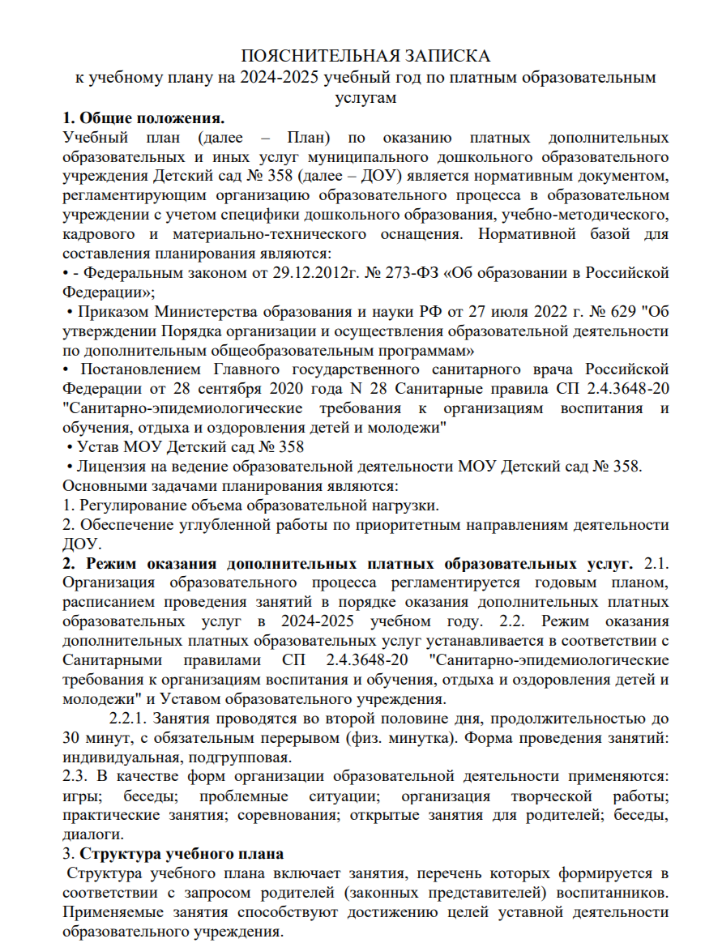
ФОТО
Программно-методическое обеспечение учебного плана платных образовательных услуг утверждено приказом заведующего , учебно-методические пособия, используемые педагогами дополнительного образования входят в перечень программ, допущенных Министерством просвещения и соответствуют ФГОС ДО и нормативным требованиям

Slide 12
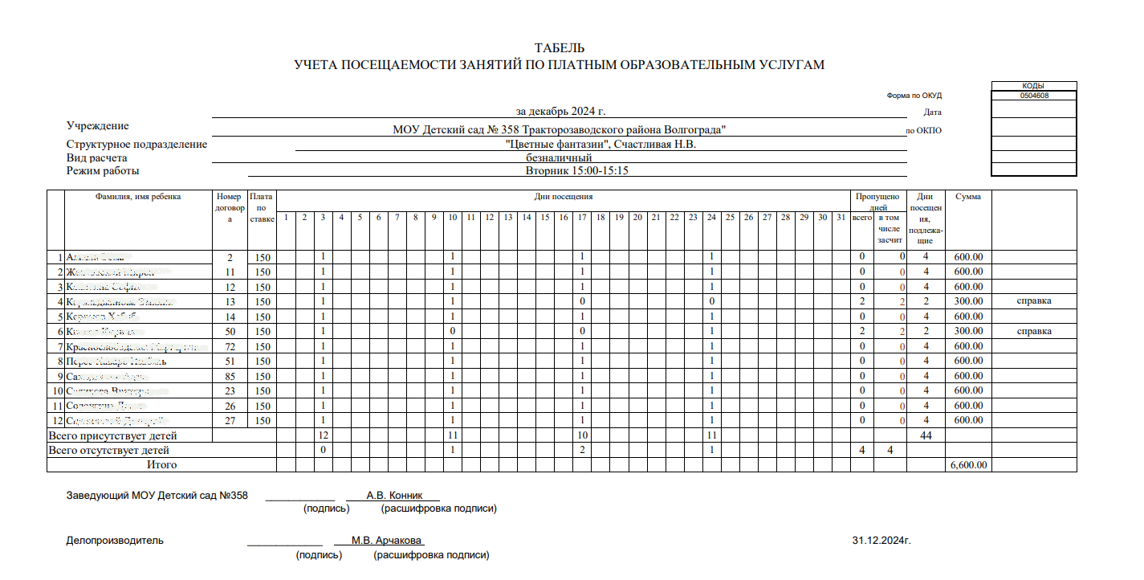
Ведение табелей учета посещаемости воспитанников, получающих платные образовательные услуги в кружках МОУ:
ведется в унифицированной форме, в соответствии с посещением и оказанием платных образовательных услуг.

Slide 13
Журналы педагогов дополнительного образования ведутся в соответствии с календарно-тематическими планами. Учет посещений или отсутствий детей в кружке соответствует табелям учета, по которым начисляется оплата за кружок.

Slide 14
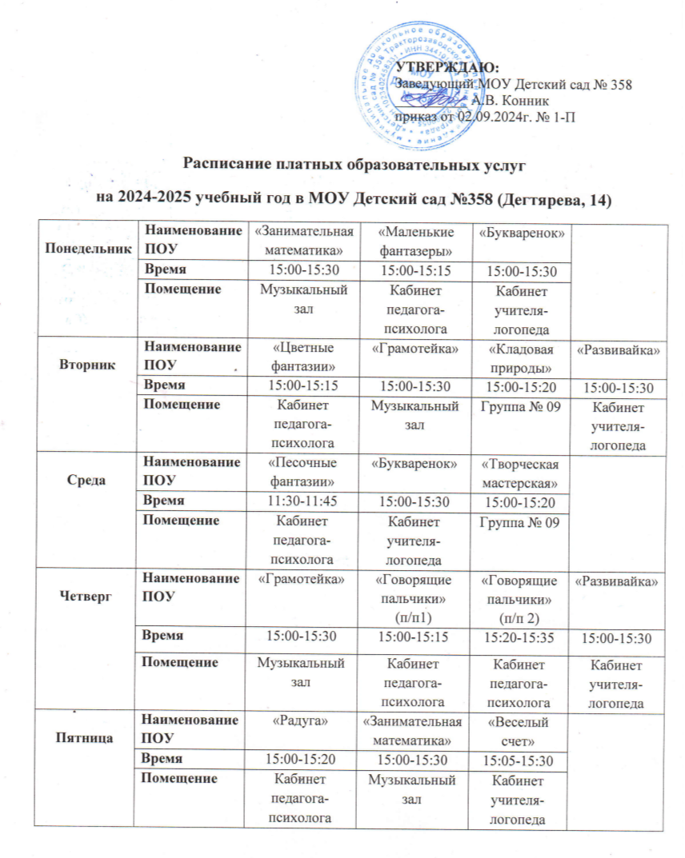
Материально-технические и санитарно-гигиенические условия реализации образовательного процесса по оказанию платных образовательных услуг
Расписание занятий платных образовательных услуг утверждено приказом от 02.09.2024 г. № 1-П.

Slide 15
Помещения для организации ПОУ, их соответствие санитарно-гигиеническим требованиям
Для проведения платных образовательных услуг используются различные помещения: групповые, кабинеты учителей-логопедов, учителей – дефектологов, музыкальные залы.
Для проведения занятий у педагогов дополнительного образования имеется в достаточном количестве методические материалы, наборы игрового оборудования, рабочие тетради. В качестве демонстрационных материалов в старшем возрасте используются презентации и видеоматериалы (в соответствии с санитарными требованиями к использованию ТСО).
В полной мере соблюдаются санитарно-гигиенические правила - помещения проветриваются, регулярно проводится влажная уборка, имеются рециркуляторы. Мебель (столы, стулья) соответствуют возрастной группе, промаркированы.

Slide 16
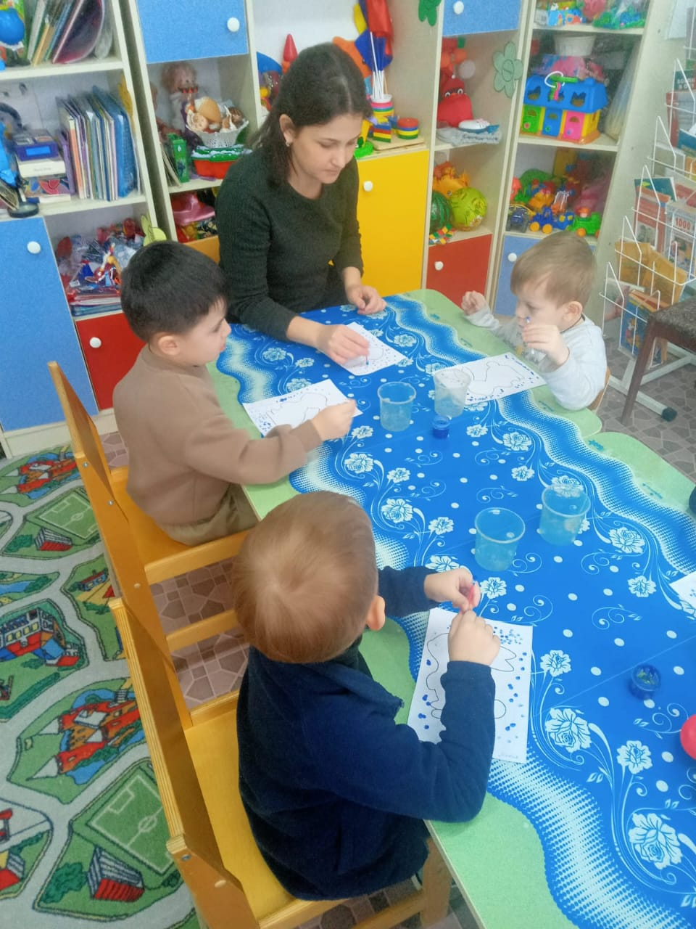
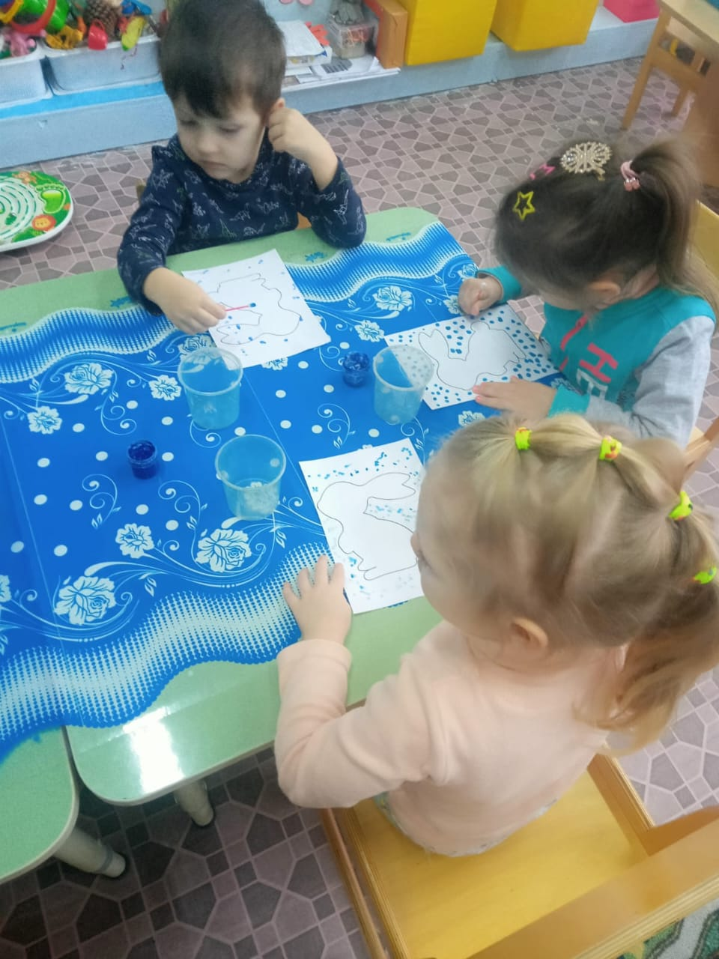
Кружок «Говорящие пальчики». Кабинет педагога-психолога

Slide 17
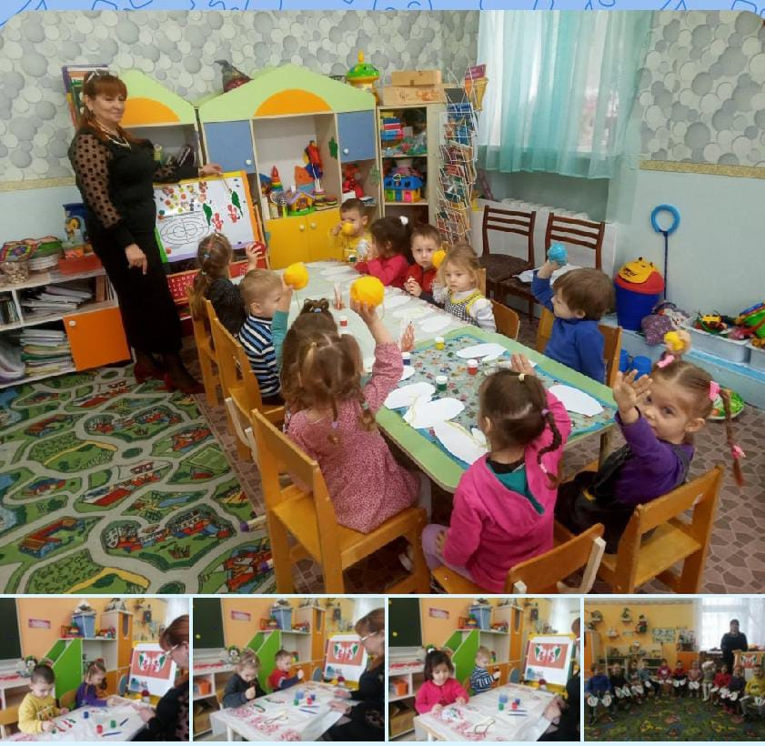
Кружок «Цветные фантазии». Кабинет педагога-психолога

Slide 18
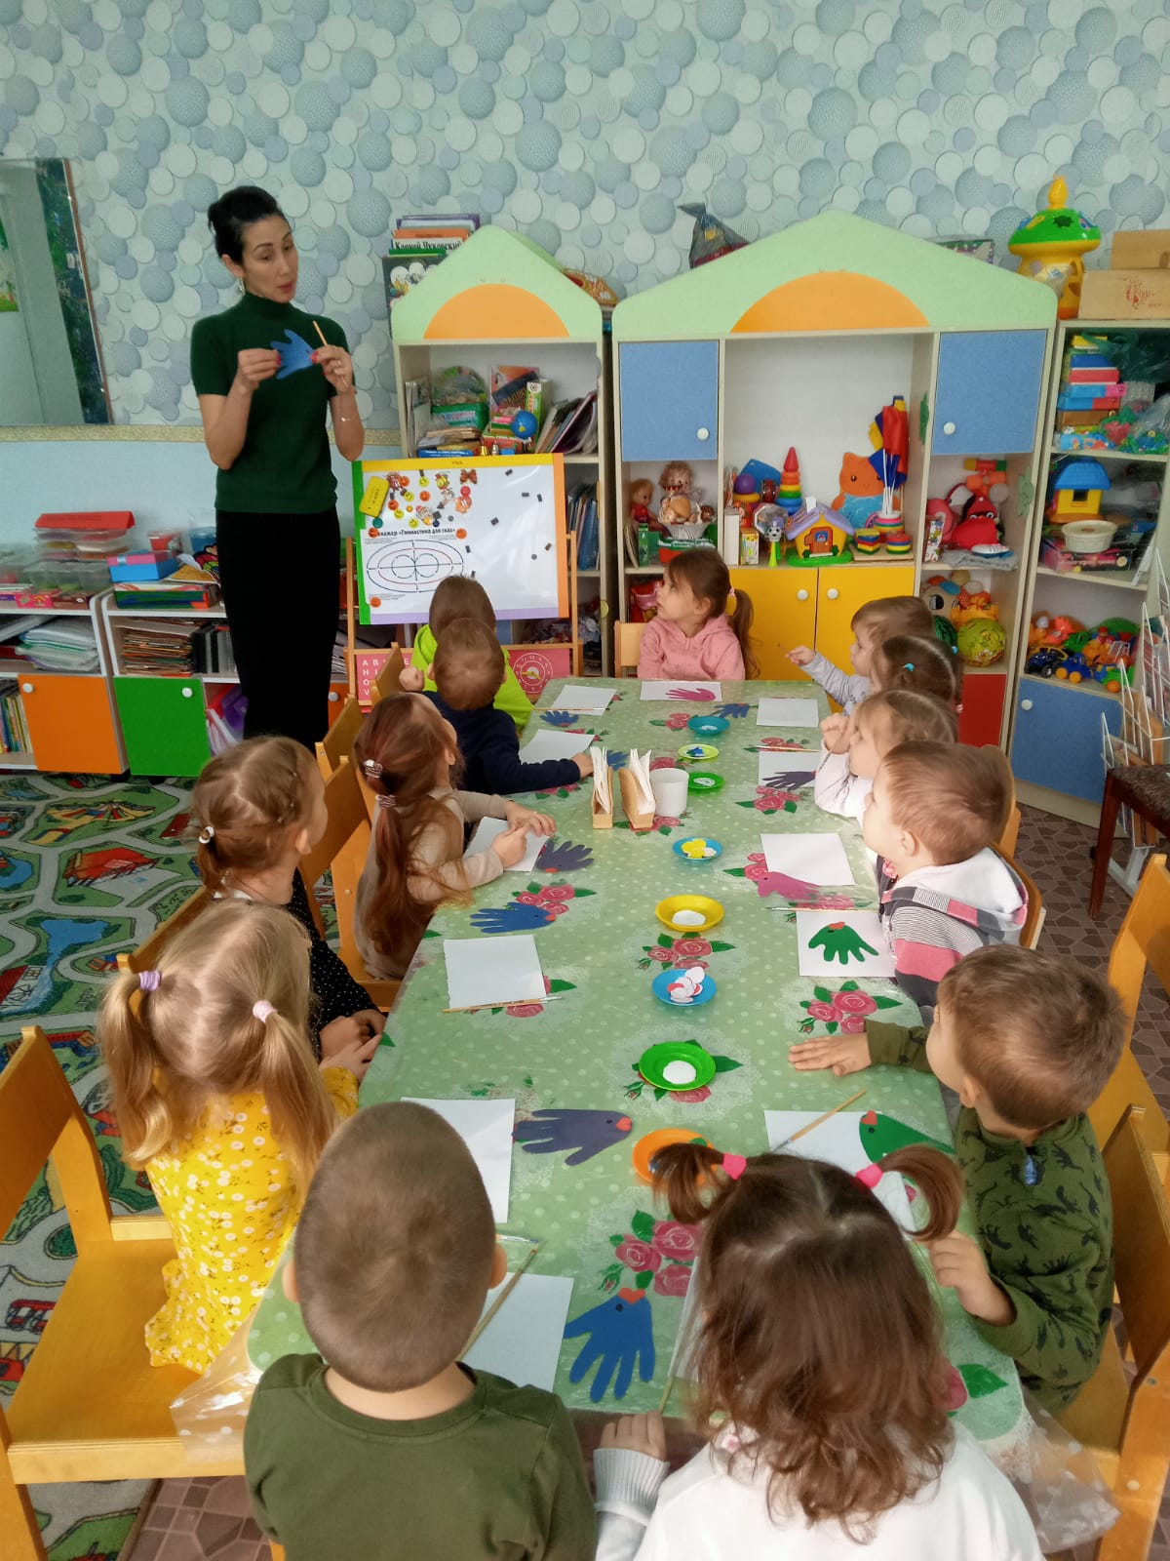
Кружок «Маленькие фантазёры». Кабинет педагога-психолога

Slide 19
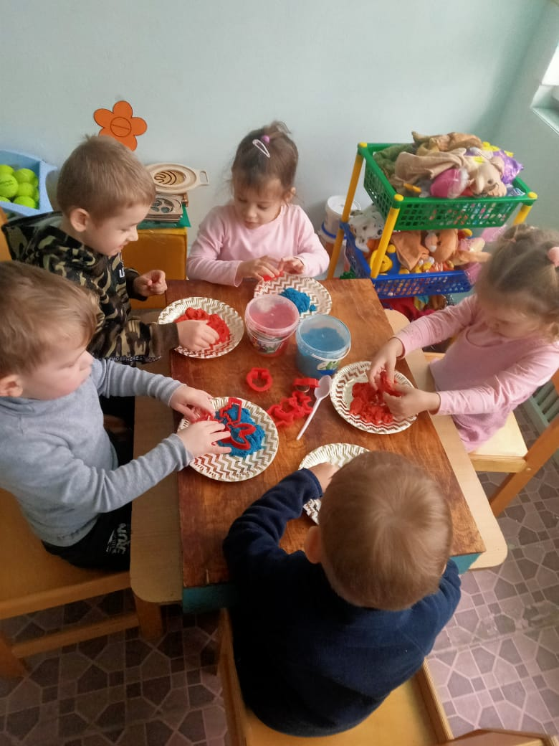
Кружок «Песочные фантазии». Кабинет педагога-психолога

Slide 20
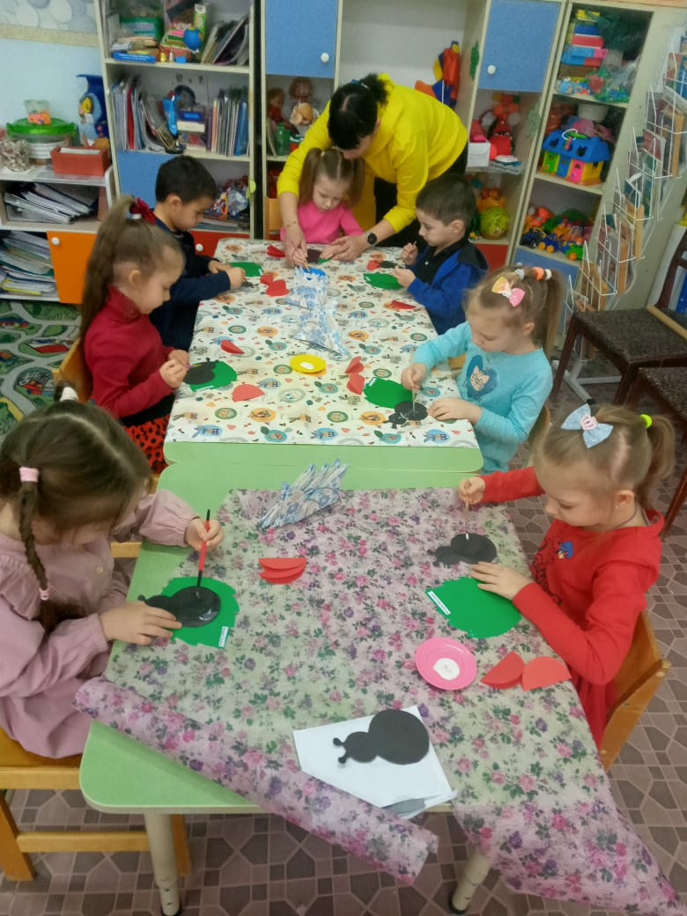
Кружок «Радуга». Кабинет педагога-психолога

Slide 21
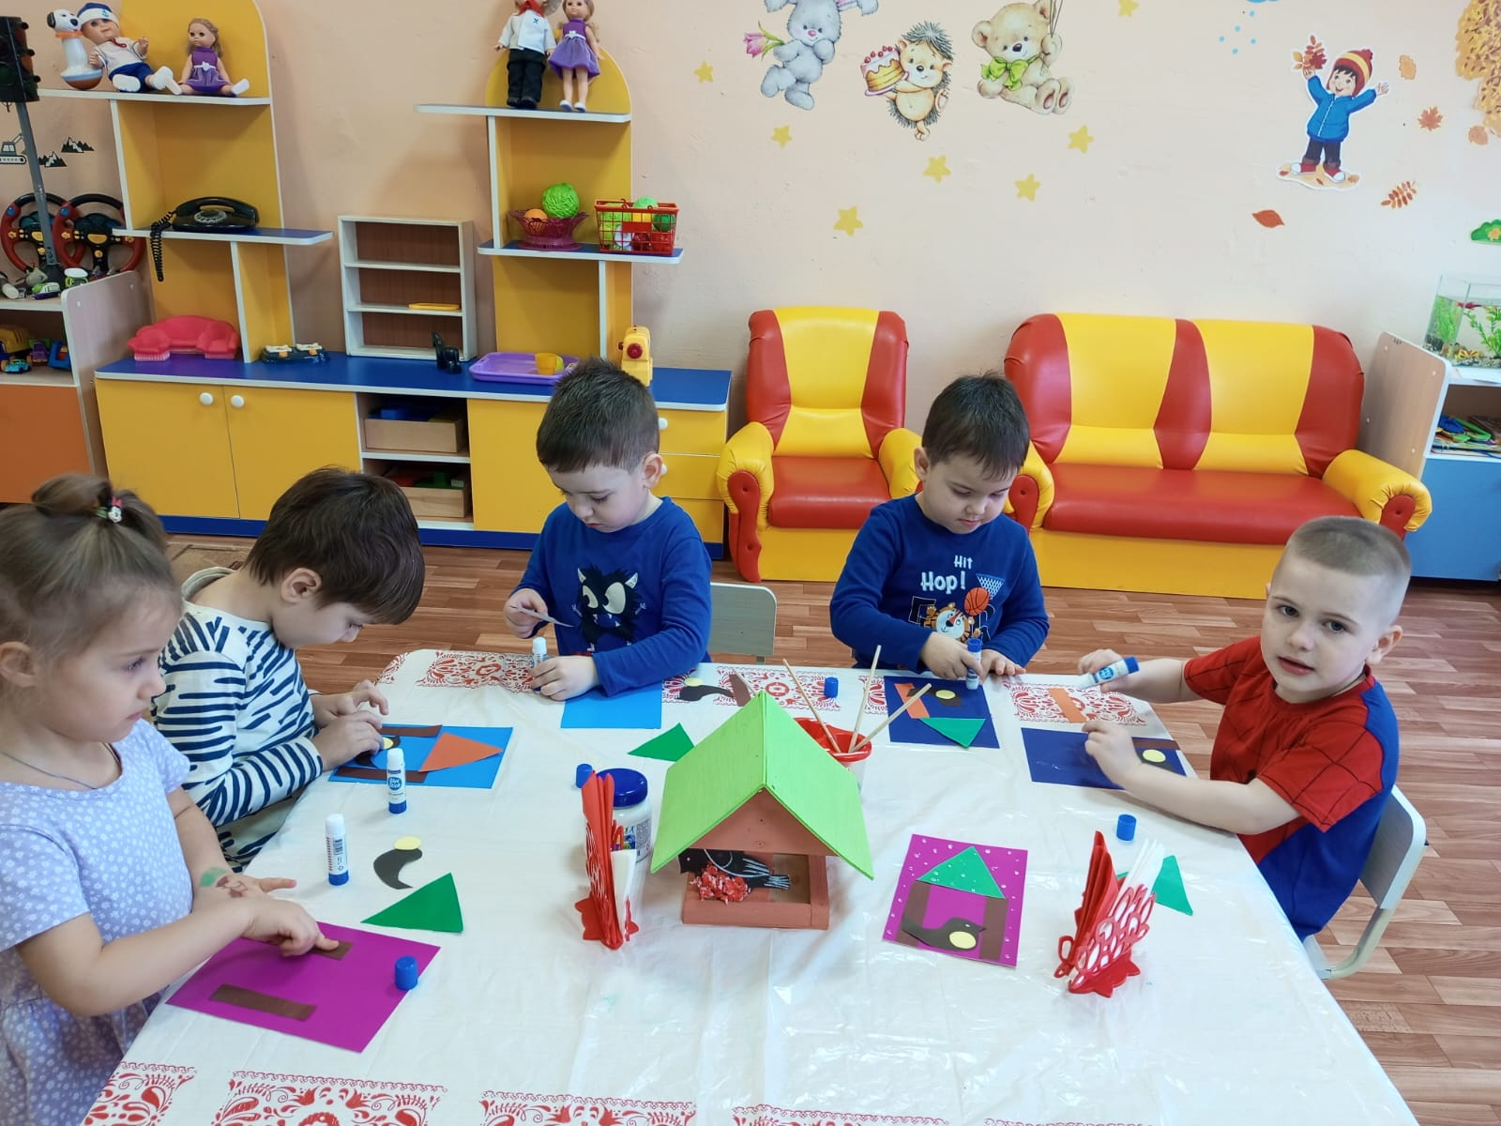
Кружок «Творческая мастерская». Группа № 09

Slide 22
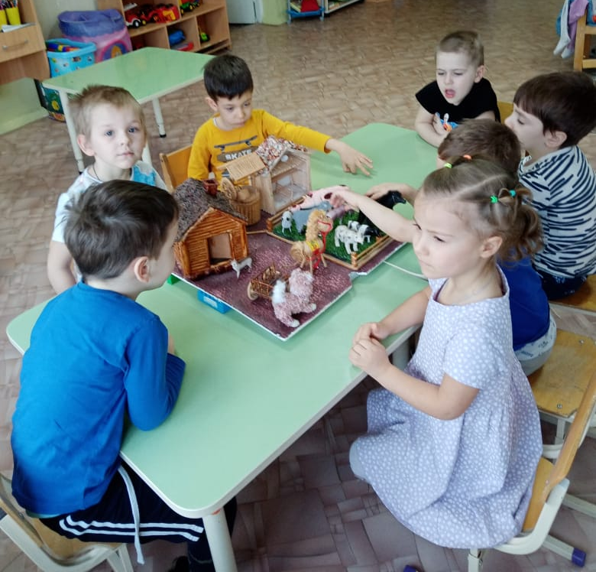
Кружок «Кладовая природы». Группа № 09

Slide 23
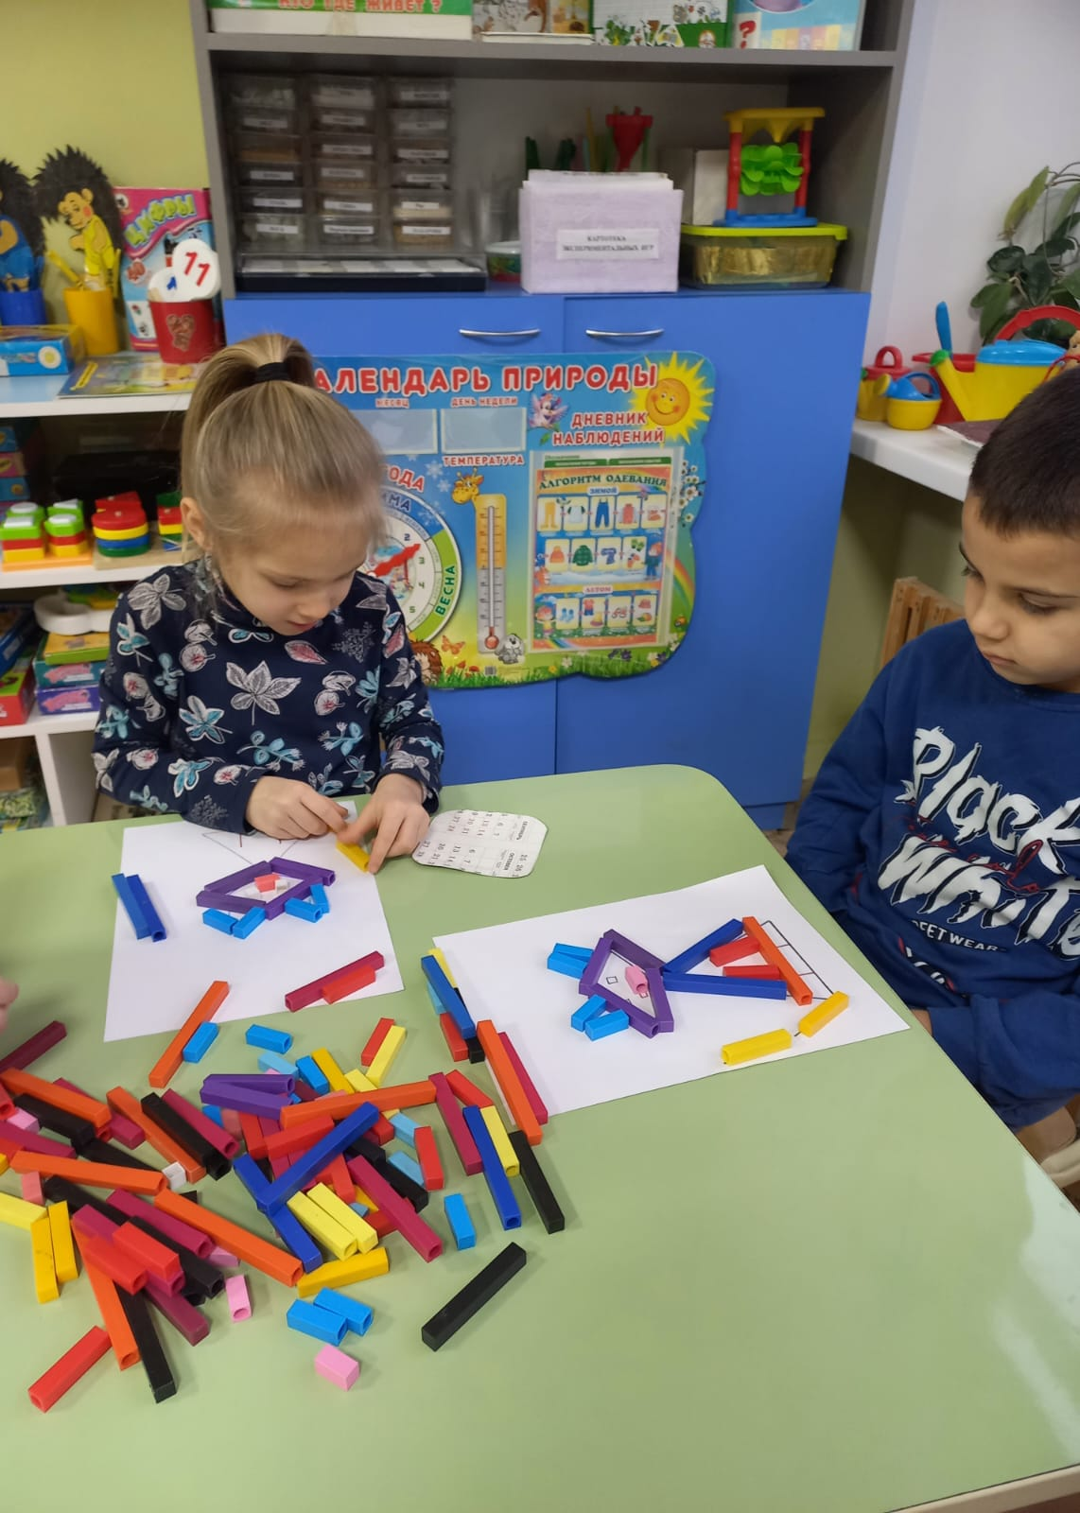
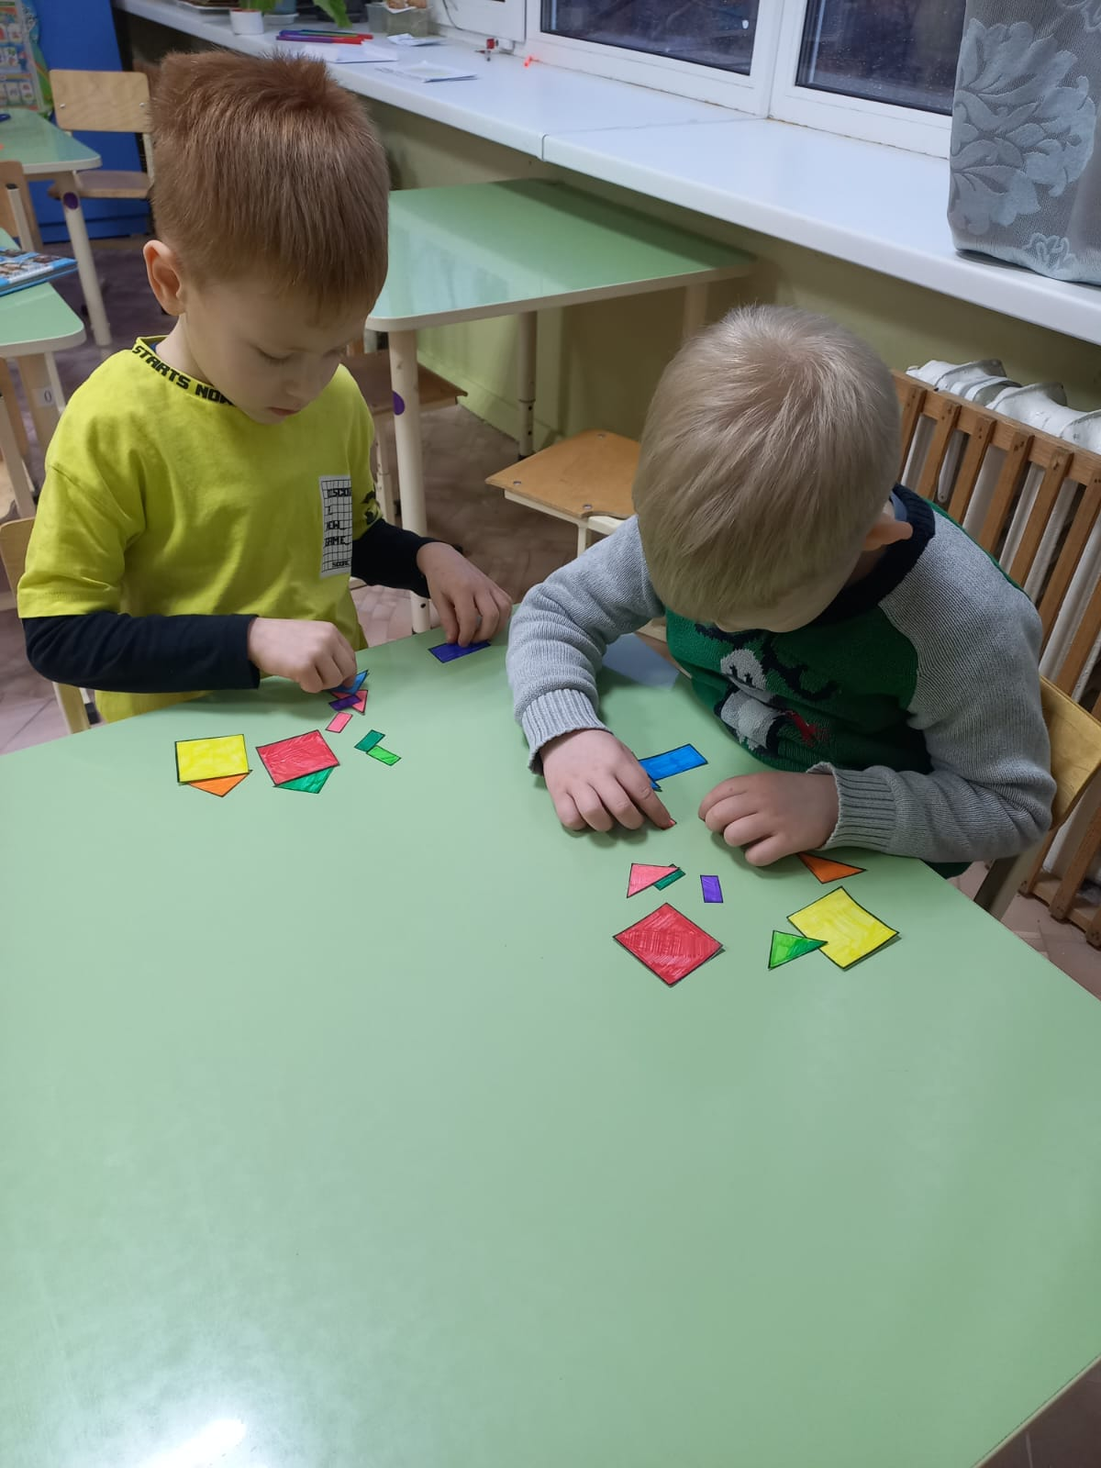
Кружок «Весёлый счёт». Кабинет учителя-логопеда

Slide 24
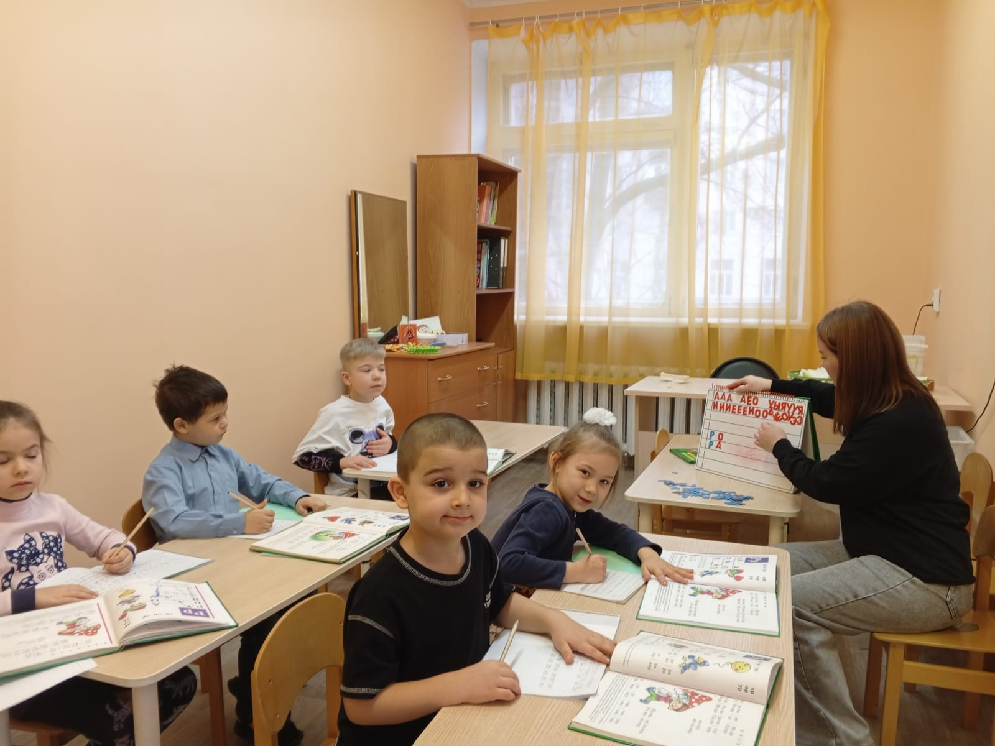
Кружок «Букваренок». Кабинет учителя-логопеда

Slide 25
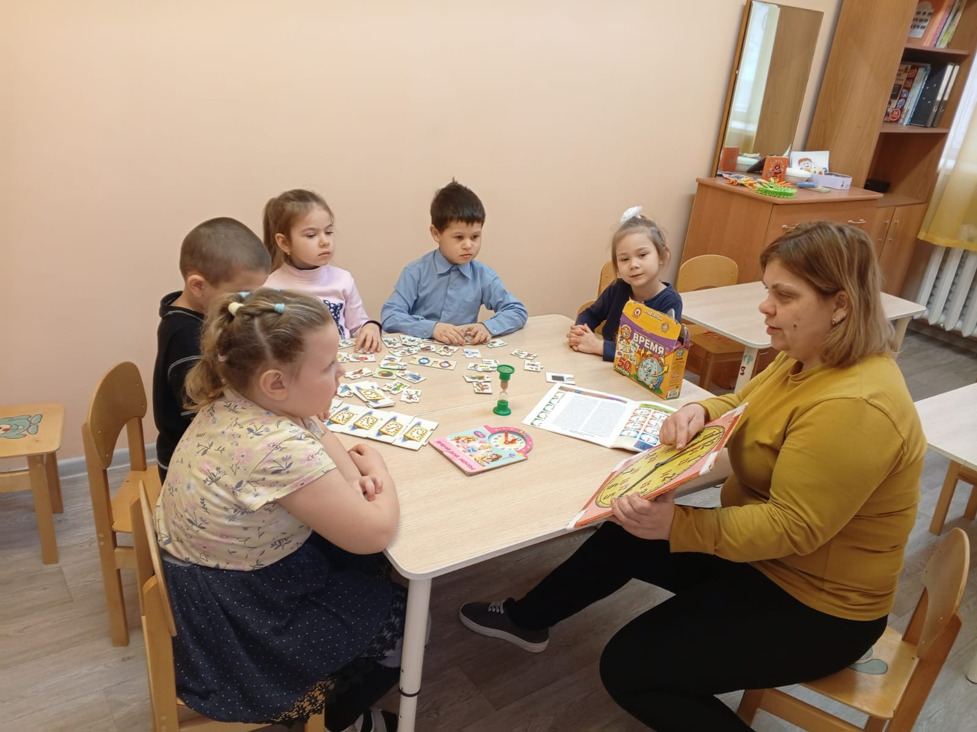
Кружок «Развивайка». Кабинет учителя-логопеда

Slide 26
Кружок «Грамотейка». Музыкальный зал

Slide 27
Кружок «Занимательная математика». Музыкальный зал

Slide 28
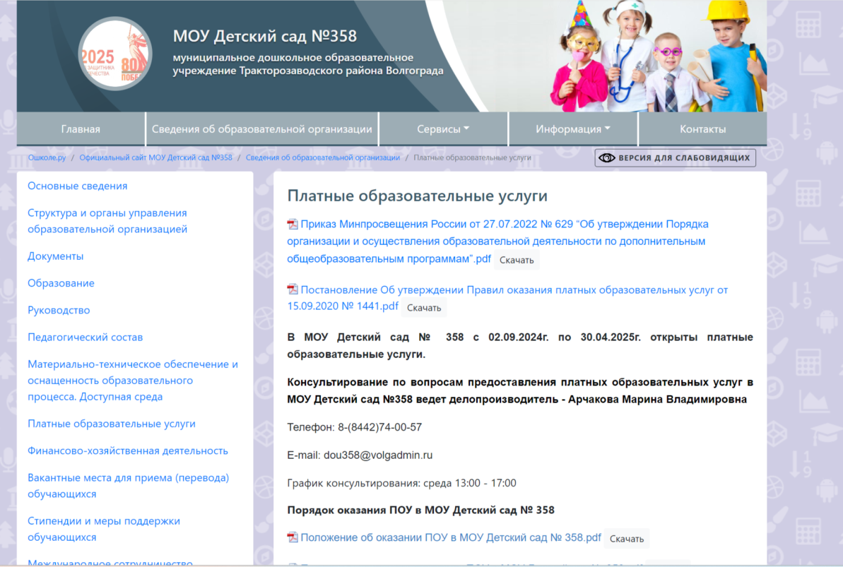
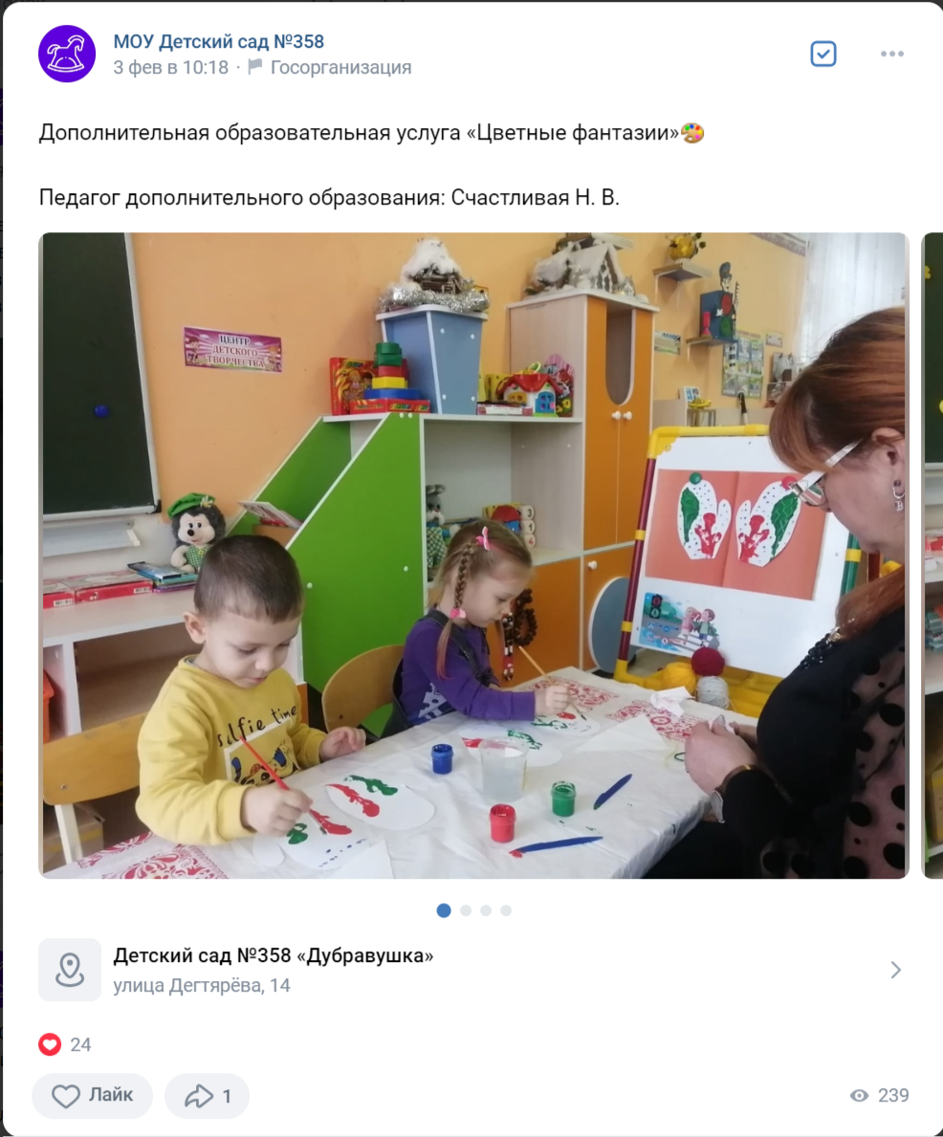
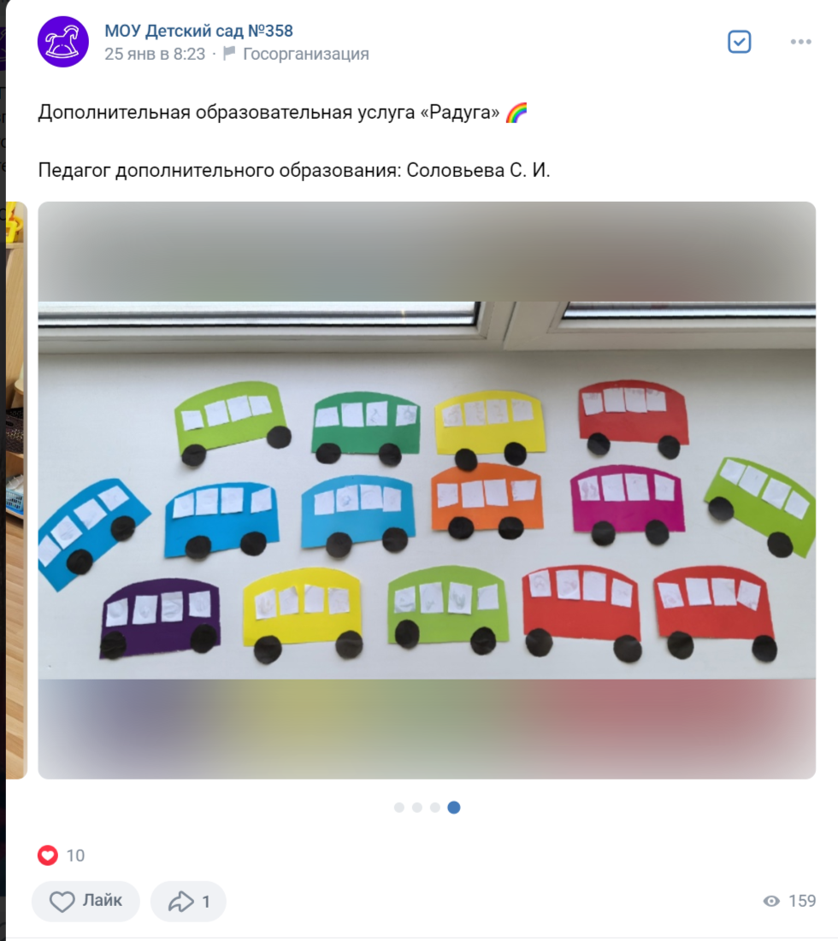
Организация информирования родителей (законных представителей) воспитанников об оказании платных образовательных услуг:
Информация на официальном сайте

Slide 29
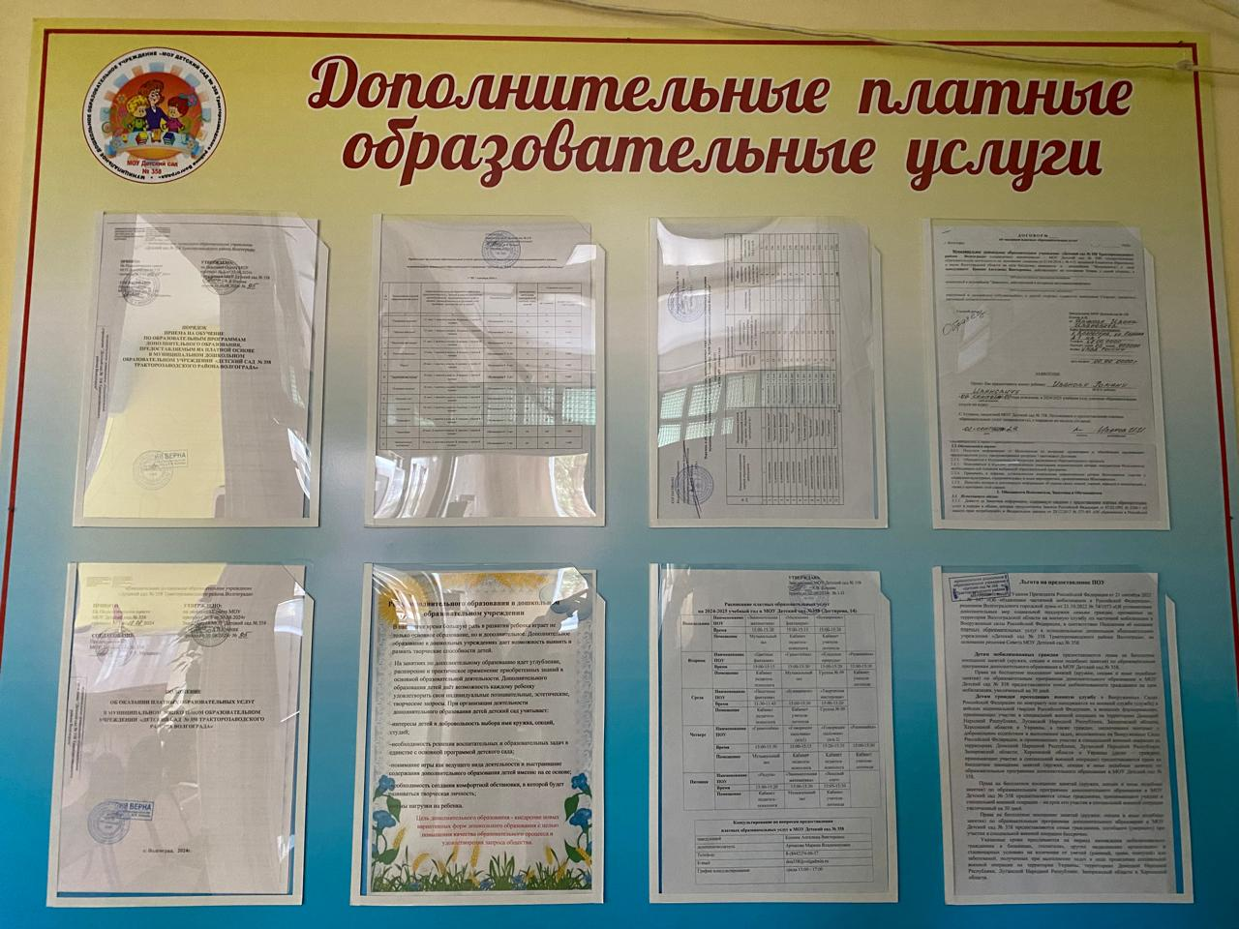
Организация информирования родителей (законных представителей) воспитанников об оказании платных образовательных услуг:
Стенд «Платные образовательные услуги»

Slide 30

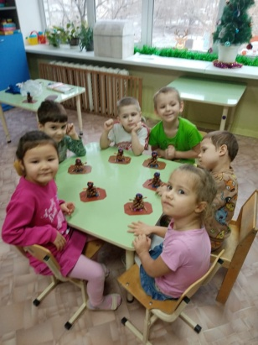
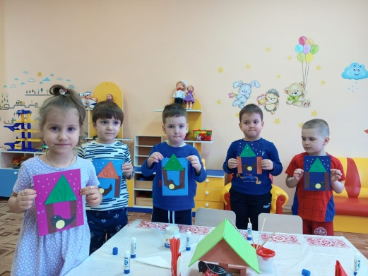
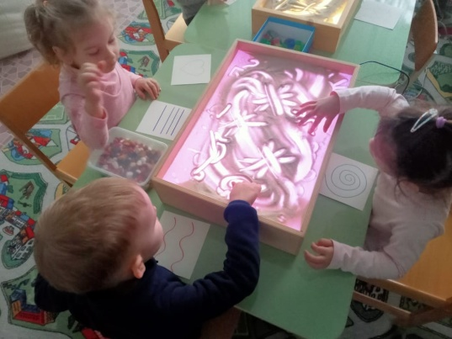
Дополнительное образование дошкольников – залог успеха в будущем!
Дети должны жить в мире красоты, игры, сказки, музыки, рисунка, фантазии и творчества!
В. А. Сухомлинский
Всё, чему учится человек в детстве, влияет на развитие его способностей.
Дополнительное образование позволяет ребёнку реализоваться в познании и творчестве в соответствии со своими желаниями, интересами и способностями.

